Slide 1
자연어처리 연구 주간활동내역

Slide 2
BiLSTM으로 한국어 스팀 리뷰 감성 분류하기

Slide 3
LSTM 이란?
RNN(순환 신경망)의 일종
RNN 는 관련 정보와 정보를 사용하는 지점 사이의 거리가 멀 때, 역 전파 시 그래디언트(경사도) 가 줄어 학습 능력이 크게 저하되는데, 이를 극복하기 위해 고안 된 방법

Slide 4
추가설명
양방향 LSTM - LSTM이란 RNN(순환 신경망)의 일종으로
관련 정보와 정보를 사용하는 지점 사이의 거리가 멀 때 역 전파시 그래디언트가 줄어 학습능력이 크게 저하되는데, 이를 극복하기 위해 고안 되었습니다.
1번부터 데이터를 입력한다고 하면, 칫번째 입력되는 단이는 높은 영향을 끼치지만, 데이터가 쌓여감에 따라 영항력이 점차 줄어드는 문제입니다.
hs는 LSTM의 시각별 은닉 상태 벡터를 모은 행 여기서 고양이에 대한 벡터는 나, 는, 고양이 까지 개입니다.. 문장이 길어 질수록 한 벡터에 포함된 단어의 정보가 늘어나게 됩니다… 이를 해결하기 위해 역방향 LSTM을 추가하여 양방향으로 처리하는데, 최종 은닉 상태는 두 LSTM 계층의 은닉
상태를 연결한 벡터를 출력함.
이 양방향 LSTM의 예외는,
보통 순방향 LSTM은 마지막 시절의 은닉 상태를 출력층으로 보냅니다.
이어지는 슬라이드(9번 슬라이드) 그림과 같이 텍스트 분류를 하면, y4는 x4만 본 상태에서 분류가 되기때문에 유용한 정보를 가지고 있다고 판단하기 어렵습니다.
그래서 return이 실행되지 않으면, 순방향과 달리, 마지막이 아닌 첫번째 은닉 상태를 반환합니다.

Slide 5
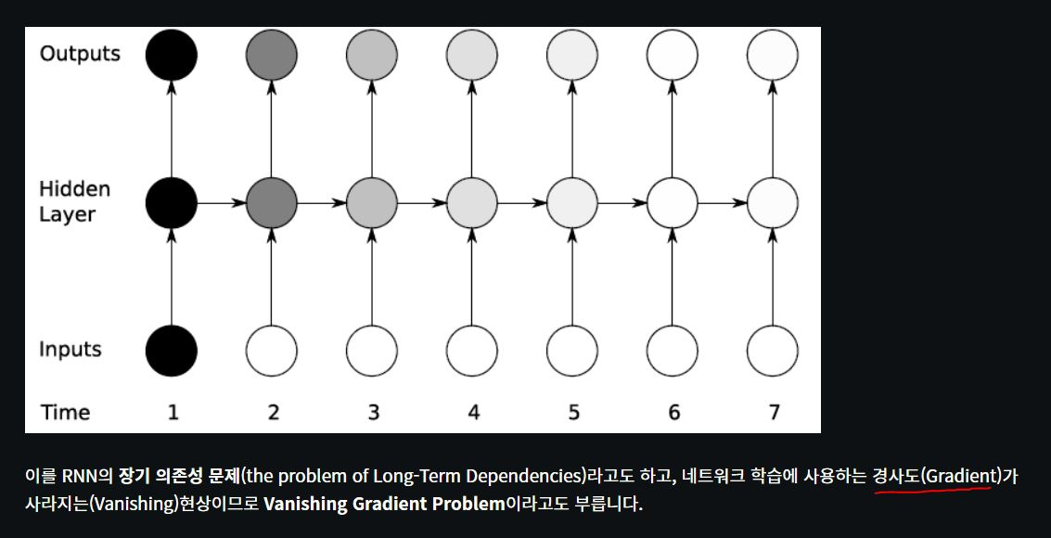

Slide 6
양방향 LSTM
양방향 LSTM은 기존의 LSTM 계층에 (1) 역방향으로 처리하는 LSTM 계층을 추가한다. 최종 은닉 상태는 두 LSTM 계층의 은닉 상태를 연결한 벡터를 출력한다. 연결 이외에도 (2) 더하거나 (3) 평균을 내는 방법 등 다양하게 적용할 수 있다.

Slide 7
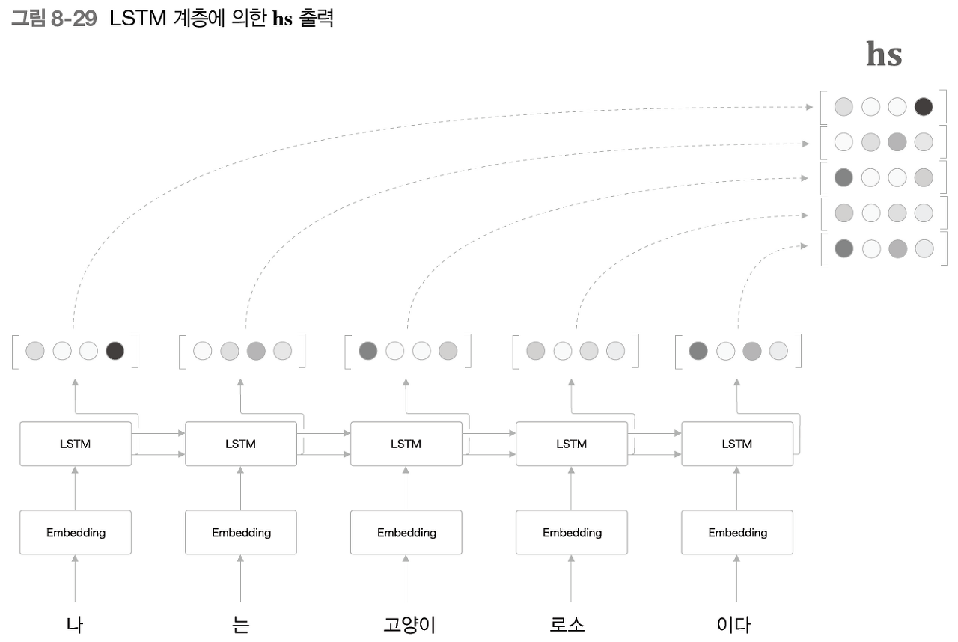

Slide 8
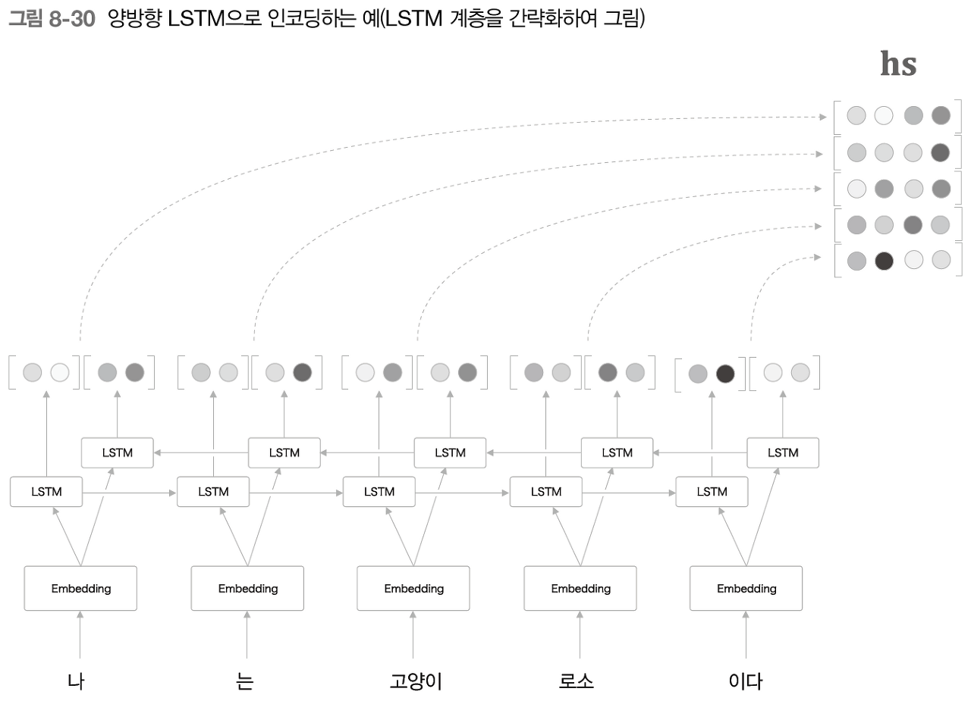

Slide 9
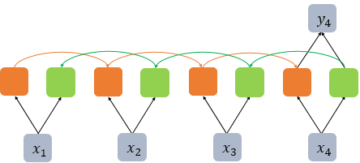
예외처리

Slide 10
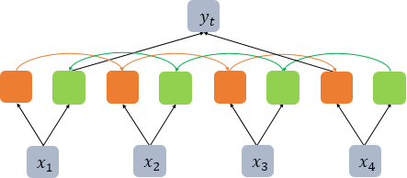

Slide 11
데이터에 대한 이해와 전처리
8) BiLSTM으로 한국어 스팀 리뷰 감성 분류하기 - 딥 러닝을 이용한 자연어 처리 입문 (wikidocs.net)

